Slide 1
Основной вопрос
Как привлечь к работе в регионе достаточное количество людей необходимой квалификации?
Как обеспечить необходимую продуктивность и качество труда в условиях невосполнимого дефицита специалистов?

Slide 2
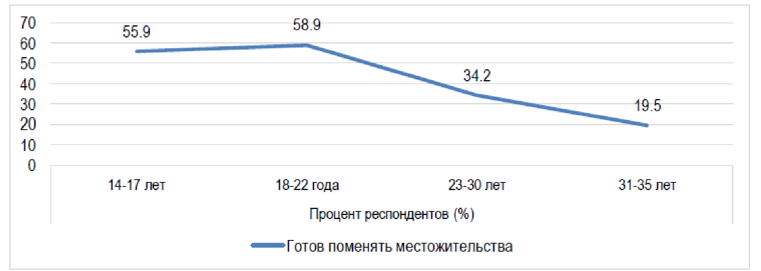
1. Привлекательность региона
Инфраструктура
Строительство жилья
Инфраструктура малых городов
Жилищное финансирование
Транспортная доступность
39,19% от общего числа, планирующих поменять место жительства) планируют уехать в город Нижний Новгород, поскольку проживают в деревнях и поселках
43,16% планируют уехать за пределы Нижегородский области, но остаться в России
17,64% намереваются покинуть Россию и планируют жить в другой стране.
Инфополе
Профессионалы 52
Комфортная рабочая среда
MICE-агентство
Центр поддержки релокации
Центр профориентации
Политика ESG
Живи и работай в НО
Нижегородская айдентика
Открытая площадка Vox populi
Год HR в Нижегородской области

Slide 3
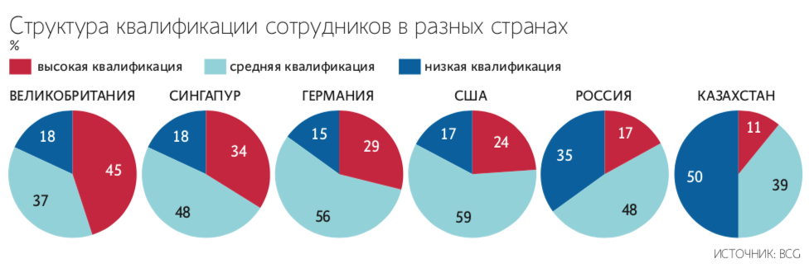
2. Воспроизводство кадров
 | Бакалавриат | Магистратура | Специалитет | СПО
Всего выпускников 2020, в т.ч. | 76273 | 18752 | 7463 | 99512
Математика и компьютерные науки | 1617 | 909 | 0 | 0
Естественные науки | 2116 | 1063 | 142 | 0
Инженерное дело и технические науки | 18990 | 5031 | 1793 | 54248
Здравоохранение и медицина | 0 | 0 | 1630 | 8325
Сельское хозяйство | 2423 | 319 | 860 | 5541
Экономика и управление | 21342 | 4383 | 1068 | 13669
Юриспруденция | 11831 | 3039 | 837 | 5737
Другие науки об обществе | 5665 | 1050 | 263 | 3611
Образование и педагогические науки | 8566 | 2243 | 463 | 3181
Гуманитарные науки | 3096 | 651 | 250 | 1355
Искусство и культура | 615 | 64 | 169 | 3845
работают в по специальности в Нижегородской области в 2021 | 32499 | 9962 | 3240 | 33235
Настройка системы
Целевое обучение
Развитие материальной базы
Учебно-производственный комбинат
Центр компетенций
Центры трудоустройства студентов и выпускников
Агроклассы
43%
53%
43%
33%
Развитие качества
Отраслевые учебные центры
Центры НИОКР
Центр повышения квалификации преподавателей и наставников
Конкурсы профессионального мастерства
45% занятых – «квалификационная яма»

Slide 4
3. Задействование трудовых ресурсов
1706,9
1751,8
Вовлечение
трудоспособного возраста
«Кидбург для взрослых»
Объединённые центры обслуживания
Пространства для работы
Амбассадоры профессий
69,1 4,1% безработных
795,0 46,6% в организациях >15 человек
31,6 1,8% ГПХ эквивалент полной занятости
811,2 47,5% прочая, неполная или теневая занятость
годы | численность населения моложе трудоспособного возраста |  | численность населения трудоспособного возраста |  | численность населения старше трудоспособного возраста
 | мужчины | женщины | мужчины | женщины | мужчины | женщины
2002 | 293835 | 280484 | 1056456 | 1047042 | 250164 | 595753
2010 | ▼245139 | ▼231995 | ▼1032388 | ▼973469 | ▼218778 | ▲608828
2021 | ▲280514 | ▲265292 | ▼914934 | ▼836834 | ▲249203 | ▲629594
Поиск и привлечение
Центр мониторинга труда и занятости
Портал «Работа в Нижегородской области»
Агентство «КраудАут»

Slide 5
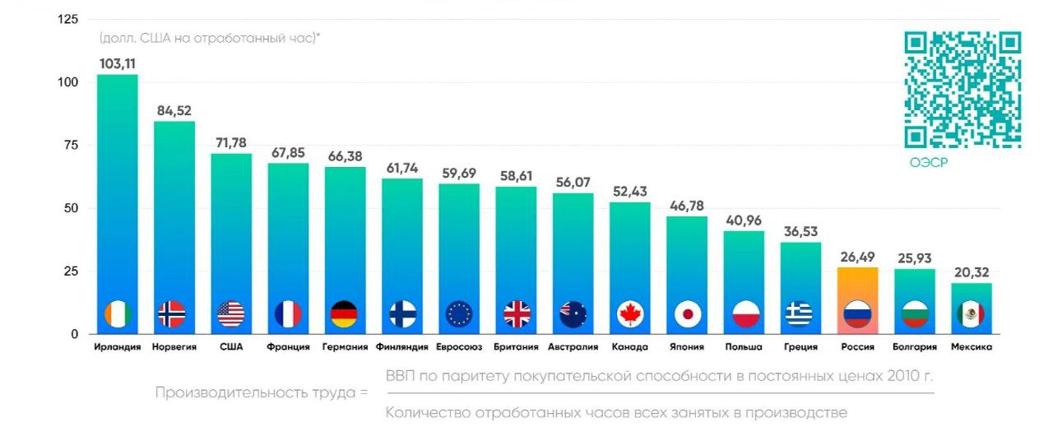
4. Управление продуктивностью
Производительность труда
Менеджмент
Губернаторская программа подготовки управленческих кадров
Лидеры цифровизации
Центр лучших практик управления организаций бюджетной сферы
Школа работодателя
Кадровый резерв губернатора
Эффективный контракт госслужащих и сотрудников бюджетной сферы
№42 по цифровой конкурентоспособности
Промышленных роботов на 10000 чел
Технологии
800
Южная Корея Германия
Поддержка технологического развития
Региональный центр цифровизации
Центр технологий производства
Центр сельскохозяйственных технологий
Стартап хаб
113
Европа
6
Россия

Slide 6
5. Администрирование
Отношение бизнеса
Диалог
«Как бы боком не вышло»
«Зачем добиваться для других — решу для себя»
«Без денег все равно не решить ничего»
«Это моей отрасли не касается»
«Для этого есть общественные организации и ассоциации, вот пусть они…»
«Нас мало — вот нас и не слышат»
«Нас не любят в нашей стране, и все против нас»
Экспертные сообщества
Диалоги с губернатором
Приоритетные проекты региона
Центр реализации мер федеральной и региональной поддержки
Развитие кластеров
Центр компетенций кластера
Координационный центр
Совет кластера

Slide 7
РЕШАТЬ АКТУАЛЬНЫЕ ПРОБЛЕМЫ ВМЕСТЕ
AGILE стратегия это

